Slide 1

Kiegészítő tevékenységek a vendéglátásban c
Hulladékkezelés
Könnyen érthető HACCP
7. fejezet
2020

Slide 2
  Ez a tananyag a vendéglátásban dolgozó munkatársaknak készült.
  Témája a hulladékkezelés a vendéglátó helyeken.
Notes:
Ez egy könnyen érthető tananyag, melyet a vendéglátóiparban munkát vállaló értelmi fogyatékos személyek részére készítettünk.
Használatához a támogató / oktató / mentor szakember a kézikönyv alapján tanulási támogatást nyújt az értelmi fogyatékos munkavállaló számára.

Slide 3
1. Kiegészítő tevékenységek
Mit nevezünk a vendéglátásban a kiegészítő tevékenységnek?

Slide 4
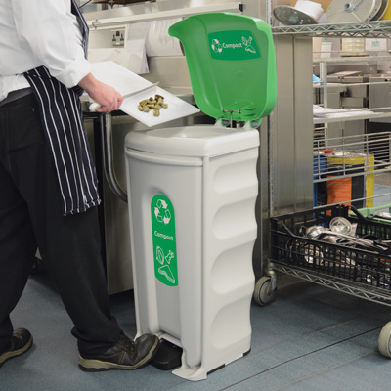
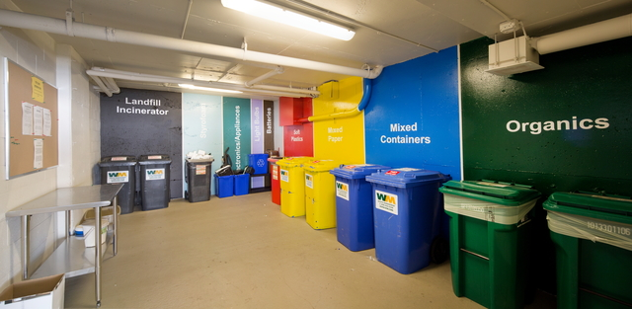
A hulladékkezelés kiegészítő tevékenység.
    A jó hulladékkezelés előfeltétel a vendéglátásban.
    A hulladékkezelés célja, hogy a hulladék minél kisebb kockázatot jelentsen az ételre.
    Vagyis, hogy a hulladékban lévő szennyezőanyagok és mikrobák ne kerülhessenek az ételbe.
    Az étel egészséges maradjon, ne legyen fertőzött.
    A hulladék legyen újrahasznosítva!
Éttermi hulladékkezelés
Notes:
Food preparation and serving are the core activities, having several steps. Supplementary activities accompany every step of core activities, such as preparation, cooking, serving and the others.
Food is prepared by the cook. The work of the cook is supported by the supplementary activities, carried out by kitchen assistants.
Kitchen assistants’ job description: kitchen assistants perform various cleaning, maintenance, preparation, and stocking duties in the kitchens of restaurants, or institutions. They wash dishes, help cooks prepare meal ingredients, and clean kitchens.

Slide 5
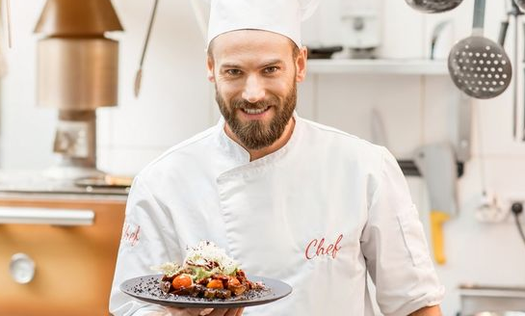
  A vendéglátásban a fő tevékenységek az ételkészítés és a felszolgálás.
  Az ételkészítés műveletei
    előkészítés
    főzés
    sütés.
  Az ételkészítés a szakácsok feladata.
  A szakácsok munkáját konyhai kisegítő munkatársak segítik.
  A kiegészítő tevékenységeket a konyhai kisegítők végzik.
  A kiegészítő tevékenységeket vagy a fő tevékenységgel egy időben végezzük,
  vagy miután befejeztük a fő tevékenységet.
A szakács készíti el az ételt

Slide 6


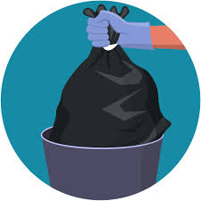

Mik a kiegészítő tevékenységek?
        A takarítás, tisztítás, fertőtlenítés
        Ezt a 6. fejezetben mutatjuk be részletesen.
        A mosogatás
        Ezt az 5. a fejezetben mutatjuk be részletesen.
        A hulladék gyűjtése, csoportosítása és elszállítása,
        Ebben a 7. fejezetben ezt mutatjuk be részletesen.
        Az élelmiszer hulladék és az ételmaradék, vagyis moslék kezelése, hasznosítása.
        Ezt is a 7. fejezetben mutatjuk be.
Notes:
Ezek:
takarítás, tisztítás, fertőtlenítés,
mosogatás,
a hulladék gyűjtése, csoportosítása és elszállítása,
és az ételmaradék kezelése, hasznosítása.

Slide 7
2. Étel szennyeződése
  Mitől szennyeződhet az étel?
  Hogyan lehet elkerülni az ételek szennyeződését?
  Megelőzési módszerek

Slide 8
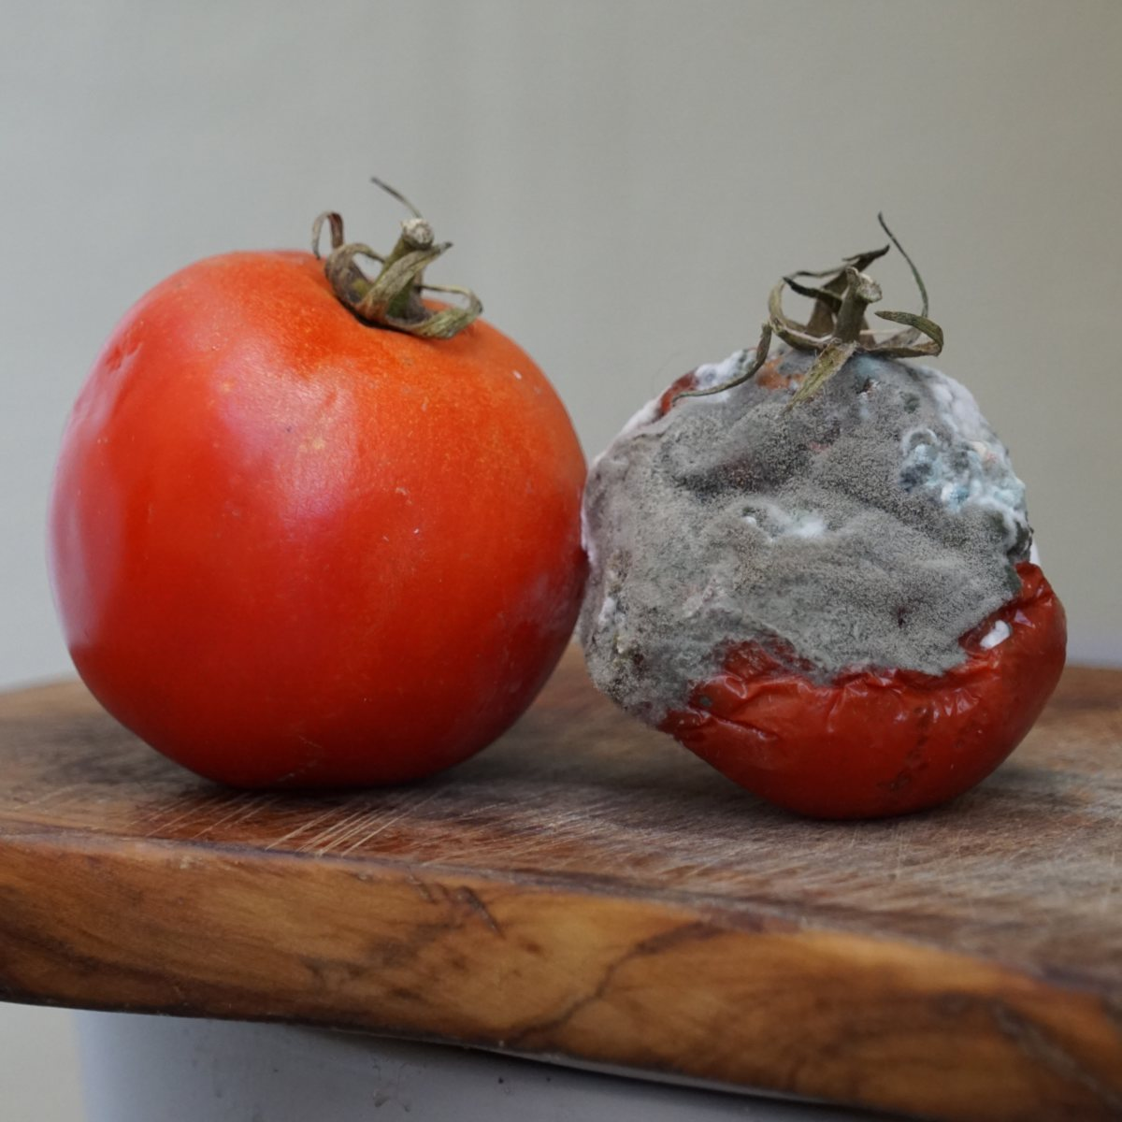
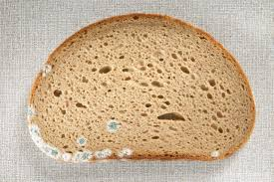
A vendégeknek készült étel nem lehet szennyezett vagy fertőzött.
A szennyezett vagy fertőzött étel a vendégek megbetegedését okozhatja.
Az étel szennyeződését szennyezőanyag okozza.
A szennyeződés lehet: fizikai, kémiai és biológiai.
A legkockázatosabb szennyezőanyagok a mikrobák.
A fertőző mikrobák megfertőzik az ételt, és megbetegítik az ételt fogyasztót.
Az étel szennyeződése megelőzhető!
Penészes paradicsom
Penésztelepek a kenyéren

Slide 9
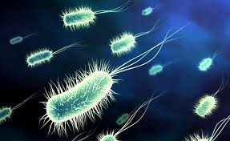
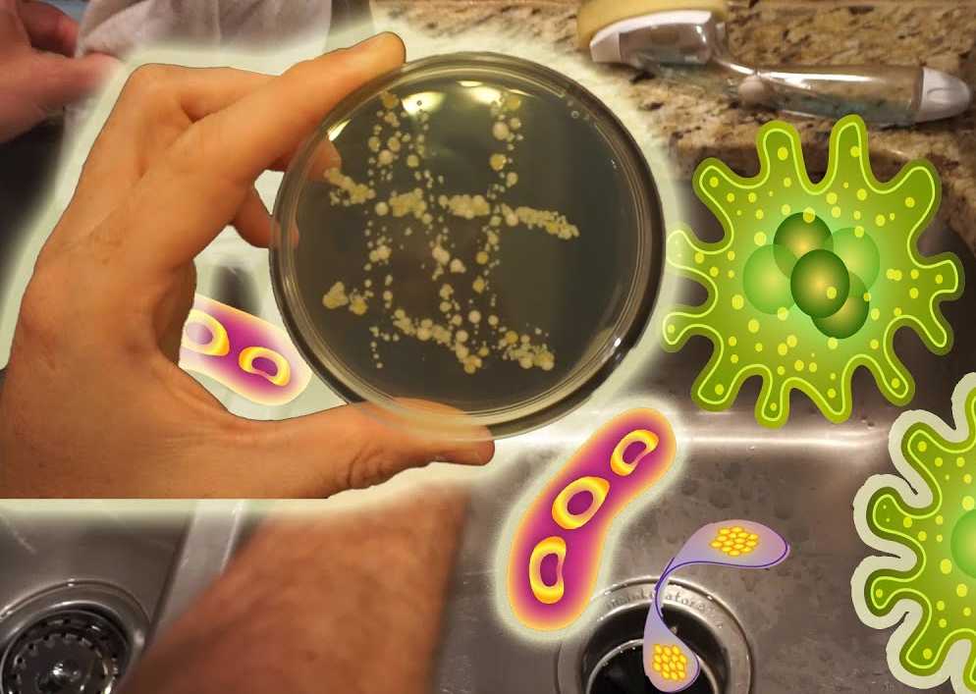
Jellemző szennyezőanyagok:
Környezetből származó anyagok: Ilyen a por, hajszál, falfesték.
Vegyi anyagok: Ilyen a mosogatószer, tisztítószer, tartósítószer, adalékanyag.
Mikrobák: Ilyenek a baktériumok és a penészgombák.
A mikrobák szabad szemmel nem látható apró élőlények.
Baktériumok mikroszkóppal nézve
A fertőző mikróbák szabadszemmel nem látszanak, de mindenütt ott vannak, például a végódeszkán vagy a mosogatóban
Notes:
Az étel szennyeződhet idegen anyagoktól: portól, hajszálaktól, kavicsoktól, konyhai gépekből kieső alkatrészektől vagy falfestéktől.
Az étel szennyeződhet vegyi anyagoktól: mosogatószer, tisztítószer, tartósítószer vagy túl nagy mennyiségű adalékanyagtól.
Az alapanyag vagy a kész étel mikrobáktól, vagyis mikroorganizmusoktól fertőződhet meg. A mikrobák szabad szemmel nem látható apró élőlények. Ilyenek például a baktériumok és a szemmel nem látható gombák. A káros mikrobák az ételbe többféleképpen kerülhetnek:
Állott, romlott vagy rosszul tárolt alapanyagtól,
Rendetlen környezettől, piszkos edényektől, konyhai eszközöktől,
Az élelmiszerrel érintkező dolgozó piszkos ruházatától,
Rágcsálóktól, rovaroktól.

Slide 10
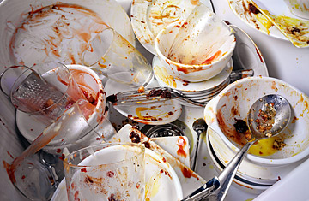
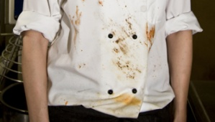
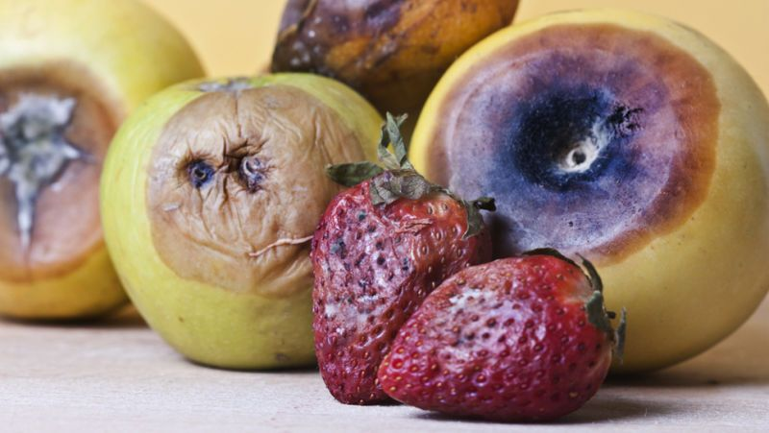
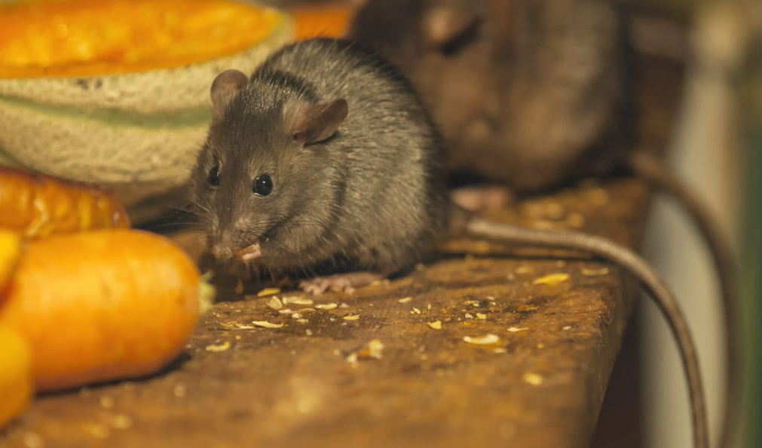
Hogyan kerülnek a káros, fertőző mikrobák az ételbe?
A rendetlen konyhai környezettől, piszkos edényekről;
A piszkos ruházatról;
Szennyezett (poros, földes), romlott vagy rosszul tárolt alapanyagtól;
Rovaroktól, rágcsálóktól.
Piszkos edény
Piszkos ruházat
Romlott alapanyag
Rágcsáló

Slide 11
3. A hulladékkezelés szabályai
Hogyan előzzük meg a mikrobák ételbe kerülését hulladékkezeléssel?

Slide 12
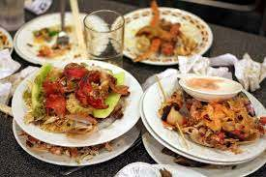
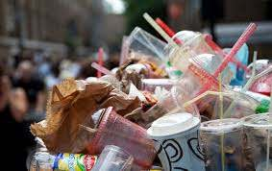
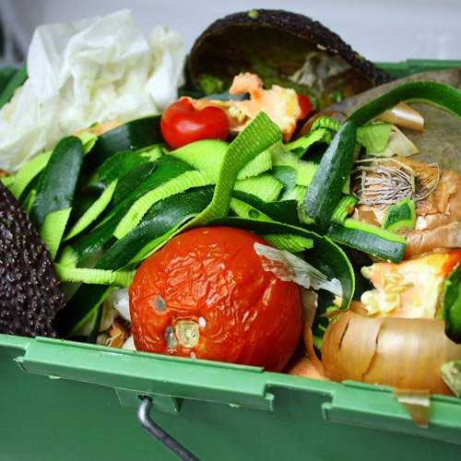
A konyhai, éttermi hulladék, az ételmaradék sokféle mikrobát tartalmaz.
A mikróbák között vannak kórokozók is. Ezért a hulladék veszélyes anyag.
Példák éttermi hulladékra:
Ételmaradék
Papír- és műanyaghulladék
Ételkészítés során képződő hulladék
Notes:
A konyhai, éttermi hulladék, az ételmaradék sokféle kórokozó mikrobát tartalmaz. Ezért a hulladék veszélyes anyag.

Slide 13
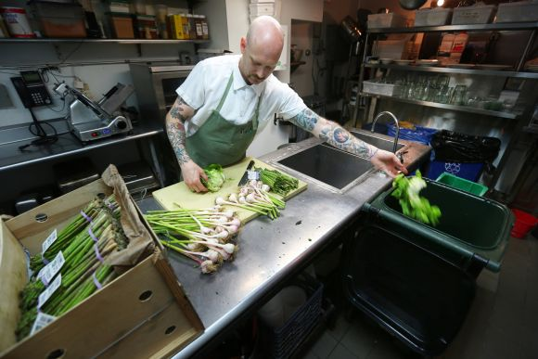
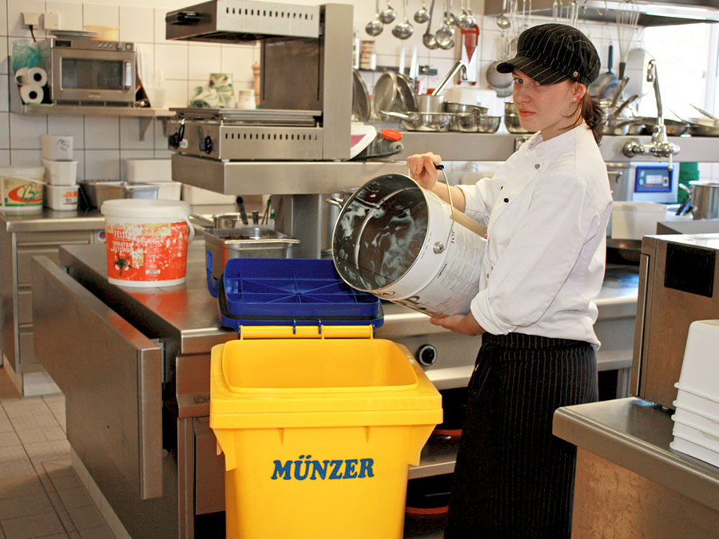
A hulladékkezelés szabályai
1. A hulladékot el kell különíteni az élelmiszertől.
Külön helyen, zárt tárolótartályokban kell tárolni!
2. A dolgozó, aki a hulladékkal érintkezik, viseljen védőfelszerelést, védőruhát.
Ezt cserélje le, mielőtt más feladatba kezd.
Notes:
A hulladékot el kell különíteni az élelmiszertől. Más helyen, elzártan kell tárolni.
A dolgozó, aki a hulladékkal érintkezik, viseljen védőfelszerelést, védőruhát. Ezt vegye le, mielőtt más feladatba kezd.

Slide 14
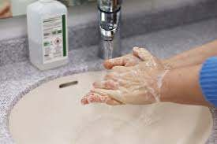
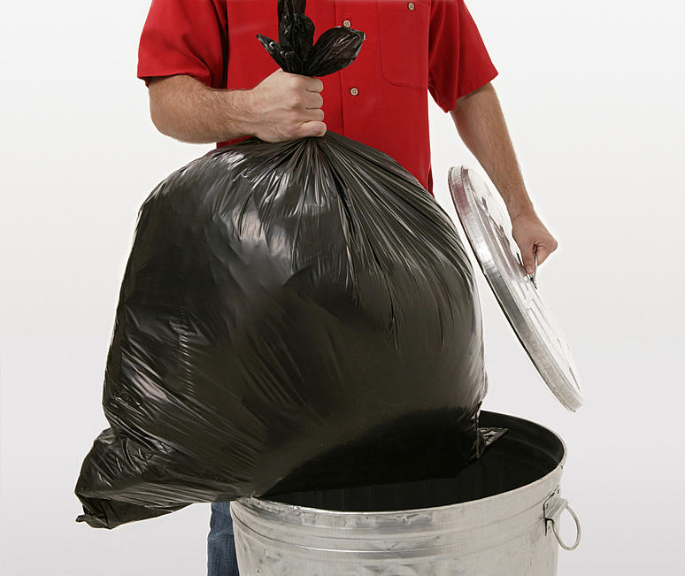
A hulladékkezelés szabályai
3. Hulladék megfogása után alaposan kezet kell mosni, kezet kell fertőtleníteni, és át kell öltözni. Ezután lehet csak a konyhába menni! Legjobb gumikesztyűt viselni!
4. A hulladékot minél előbb, de legalább naponta el kell távolítani a konyhából.
Notes:
Aki hulladékkal dolgozik, az
alapos kézmosás,
fertőtlenítés, és
átöltözés után mehet a konyhába!
A hulladékot minél előbb, de legalább naponta el kell távolítani a konyhából.

Slide 15
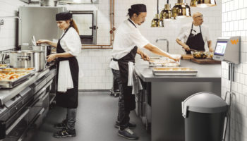
A hulladékkezelés szabályai
5. A konyhai és éttermi hulladékot és ételmaradékot zárt edényben kell tárolni.
6. A konyhai hulladéktároló edény fedele lábbal működjön.
Notes:
A konyhai és éttermi hulladékot, illetve ételmaradékot zárt edényben kell tárolni.
A hulladéktároló fedelének szorosan kell zárnia.
A konyhai hulladéktároló edény fedele lábbal működtethető legyen.

Slide 16
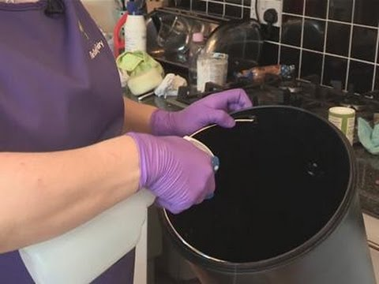
A hulladékkezelés szabályai
7. A hulladékot szelektíven, típusonként elkülönített edényben kell gyűjteni és tárolni. Külön a papírt, műanyagot, fémet, komposztálható szervesanyagot, sütőolajat, és az egyebeket!
8. A gyűjtő és tárolóedényeket rendszeresen tisztítani, fertőtleníteni kell!
Notes:
A hulladékot szelektíven kell gyűjteni! Külön gyűjtőedényben legyen
a papír,
a műanyag,
a fém,
az ételmaradék,
a használt sütőolaj,
a vegyszeres flakonok.
A gyűjtő és tárolóedényeket rendszeresen kell tisztítani, fertőtleníteni.

Slide 17
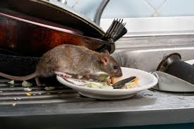
A hulladékkezelés szabályai
9. A hulladékot elszállításig a konyhától elkülönülő helyiségben kell tárolni!
10. Meg kell akadályozni, hogy a hulladék megrothadjon és hogy elérjék a rovarok és rágcsálók.
Notes:
A hulladékot elszállításig a konyhától elkülönülő helyiségben kell tárolni.
Meg kell akadályozni, hogy a hulladék megrothadjon, hogy azon rovarok és rágcsálók szaporodjanak el.

Slide 18
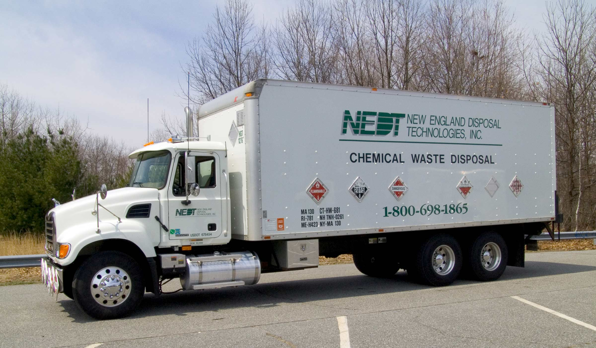
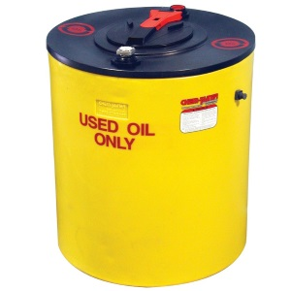
A hulladékkezelés szabályai
11. Az élelmiszer-hulladékot, az ételmaradékot (étkezési hulladék) és a használt sütőolajat erre szakosodott céggel kell elszállíttatni.
12. Az ételhulladék és használt sütőolaj gyűjtése általában szállítása hordókban történik.
Notes:
Az élelmiszer-hulladékot, ételmaradékot és a használt sütőolajat erre szakosodott céggel el kell szállíttatni.
Az ételhulladék (moslék) és használt sütőolaj gyűjtése, szállítása hordókban történik.

Slide 19
4. Hulladékkezelés
Szelektív hulladékgyűjtés

Slide 20
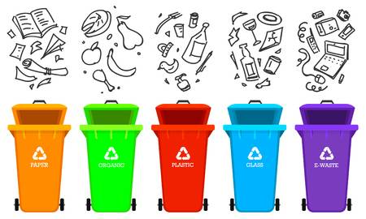
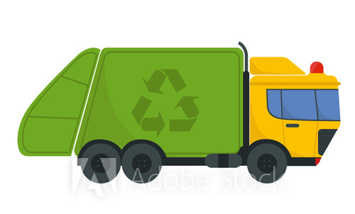
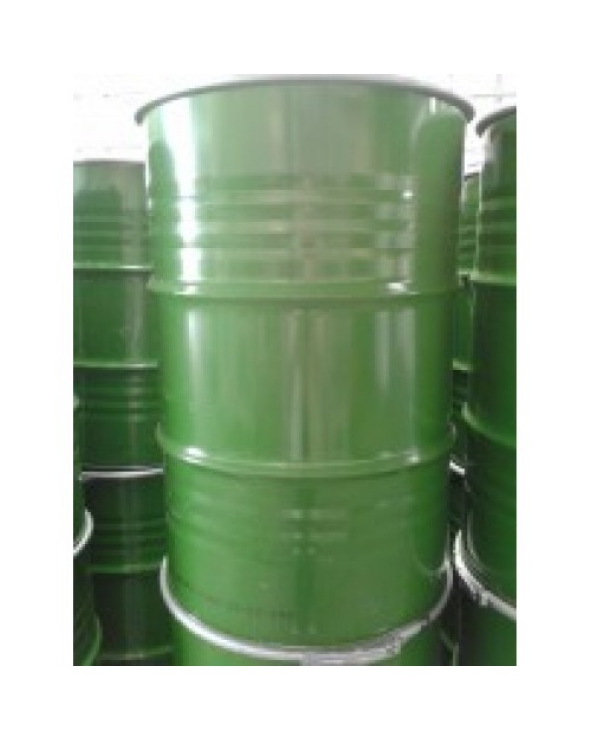
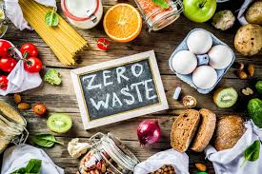
A hulladékkezelés azt jelenti, hogy a
mindennapi munka során keletkezett hulladékot
  különválogatjuk,
  összegyűjtjük,
  tároljuk,
  elszállíttatjuk.
Notes:
A hulladékkezelés azt jelenti, hogy a mindennapi munka során keletkezett hulladékot
különválogatjuk,
összegyűjtjük,
tároljuk,
elszállíttatjuk.

Slide 21
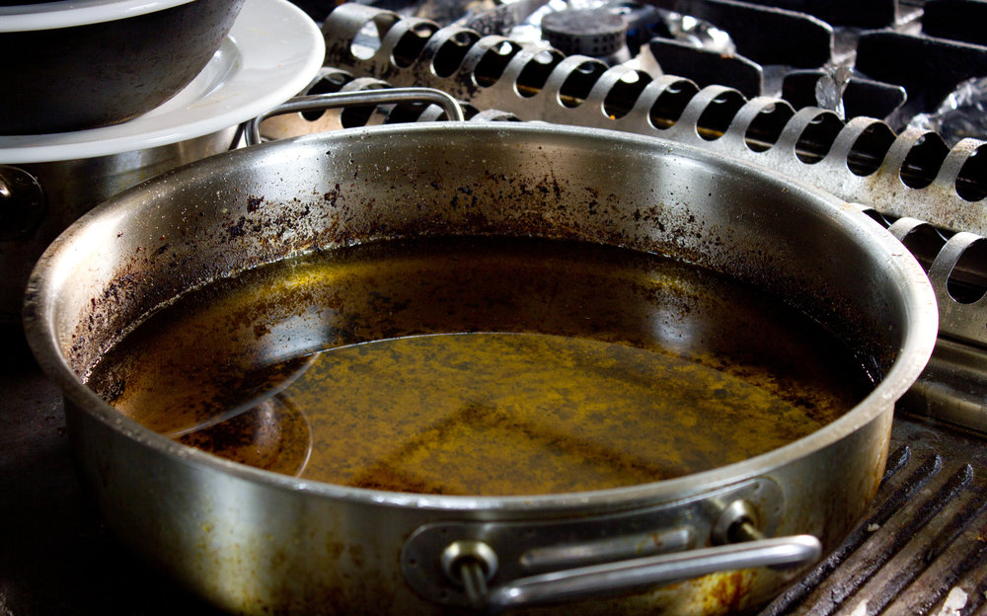
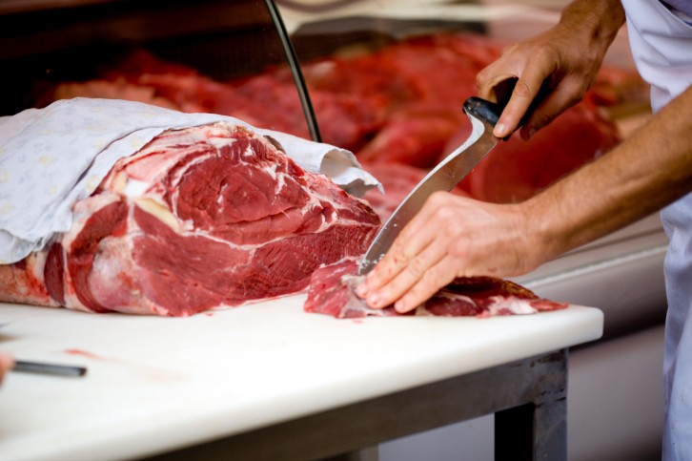
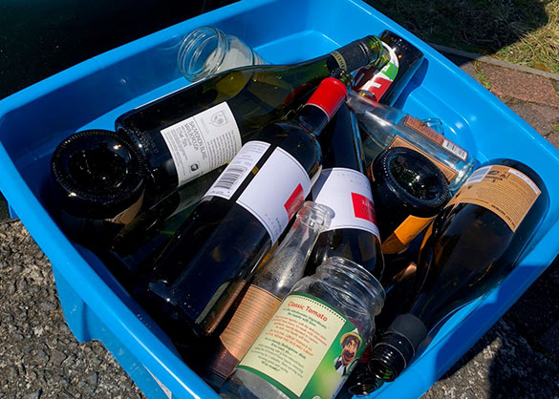
Éttermi hulladék ‒ példák
Hulladék minden olyan anyag, melyet a konyhán, étteremben már nem tudnak vagy nem szabad felhasználni.
Ételmaradék
Papír- és műanyaghulladék
Ételkészítés során képződő hulladék
Használt sütőolaj
Nyesedék
Használt üvegek
Notes:
A hulladék minden olyan anyagot magába foglal, melyet a konyhán, étteremben már nem tudnak használni. Más helyen, például a hulladékfeldolgozóban a konyhai hulladék még hasznos anyag. Értékes termék lesz belőle az újrapapír gyárban, vagy az üveggyárban. A hőközpontban energiát állítanak elő belőle: elégetik és fűtenek vele. Tehát a hulladék nem szemét, hanem alapanyag egy másik termékhez.

Slide 22
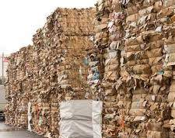
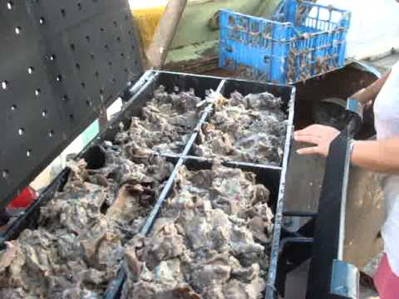
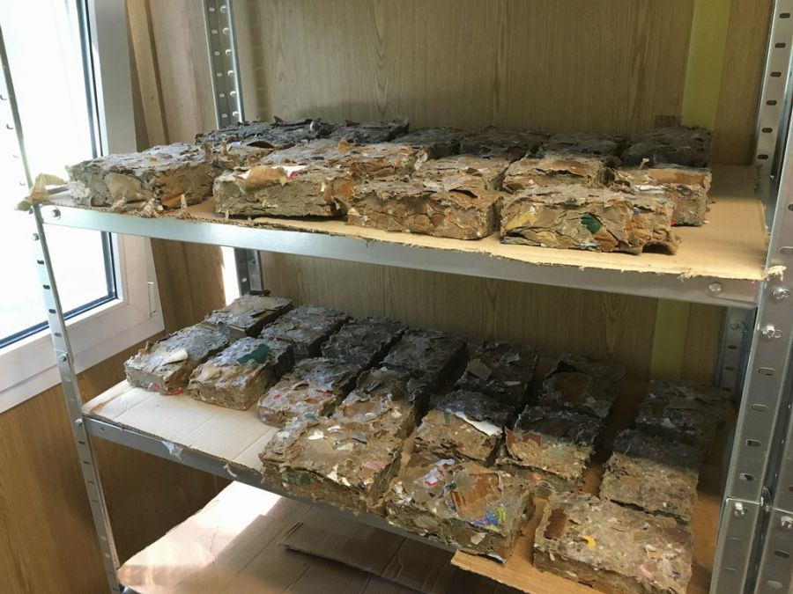
A konyhai hulladék a konyhában, az étteremben már nem használható anyagokat tartalmaz, melyek máshol még hasznosíthatóak! Lehet csomagolóanyag vagy élelmiszer-hulladék.
Példa: A papír jól újrahasznosítható. Papírtéglaként fűthetünk vele.
A csomagolópapír újrahasznosítási folyamatát az ábrák mutatják.
1. Az összegyűjtött papírhulladékot tárolják
2. A papírtégla gyártó gépbe helyezik a papírhulladékot,
ami téglákat formál belőle
3. Az elkészült papírtéglával fűthetünk
Notes:
A konyhai hulladék a konyhában, az étteremben már nem használható anyagokat tartalmaz, de máshol még hasznosítható.
A papír csomagolóanyagot újrapapír, vagy tüzelőanyag formában lehet hasznosítani. Az újrapapír hulladék papírból készült új papír. Fűtéshez papírtéglát készíthetünk: ez nem más, mint összepréselt papírforgács. A hőközpont hatalmas bálákba préselt papírhulladékot éget.

Slide 23
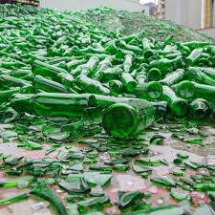
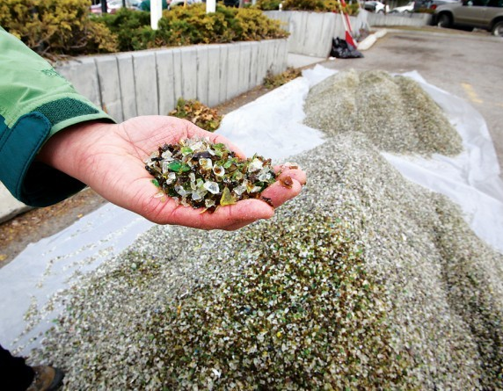
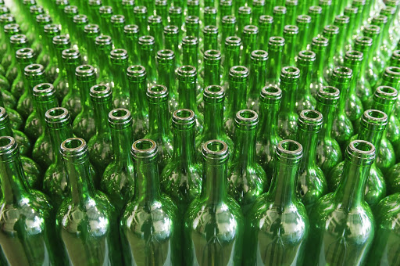
A konyhai hulladék a konyhában, az étteremben már nem használható anyagokat tartalmaz, melyek máshol még hasznosíthatóak!
Példa: Az üveghulladék újrahasznosítható. Üvegtárgyakat készítenek belőle, például vázát. Az üveg újrahasznosítás folyamatát az ábrák mutatják.
1. Összetörik az üveget
2. Géppel aprítják: üvegtörmeléket gyártanak
3. Az üvegtörmelékből ismét palackot gyártanak
Notes:
Az üveghulladékból ismét üveg gyártható.
A fémhulladékból újabb fémtárgyakat készítenek.
A műanyag nehezebben hasznosítható, de abból is lehet új műanyagtárgyat, vagy textíliát készíteni. Ehhez tisztán és fajtánként elkülönítve kell begyűjteni. A műanyag semmiképpen sem kerülhet ki a környezetbe, mert nagyon káros az élővilágra.
A használt sütőolajat fűtésre használják vagy biodízelt készítenek belőle. A biodízel gépkocsik üzemanyaga.
Az élelmiszerhulladékok között meg kell különböztetni
A feleslegessé vált, emberi fogyasztásra alkalmas élelmiszert: ezt rászorulóknak kell adományozni, kidobás helyett.
Az emberi fogyasztásra nem alkalmas maradék még jó lehet az állatoknak.
Ha állatok etetésére sem alkalmas a hulladék, akkor komposztot vagy biogázt lehet előállítani belőle. A komposzttal a talajt javíthatjuk. A biogázzal lakásokat fűthetünk, vagy villamos energiát termelhetünk belőle.

Slide 24
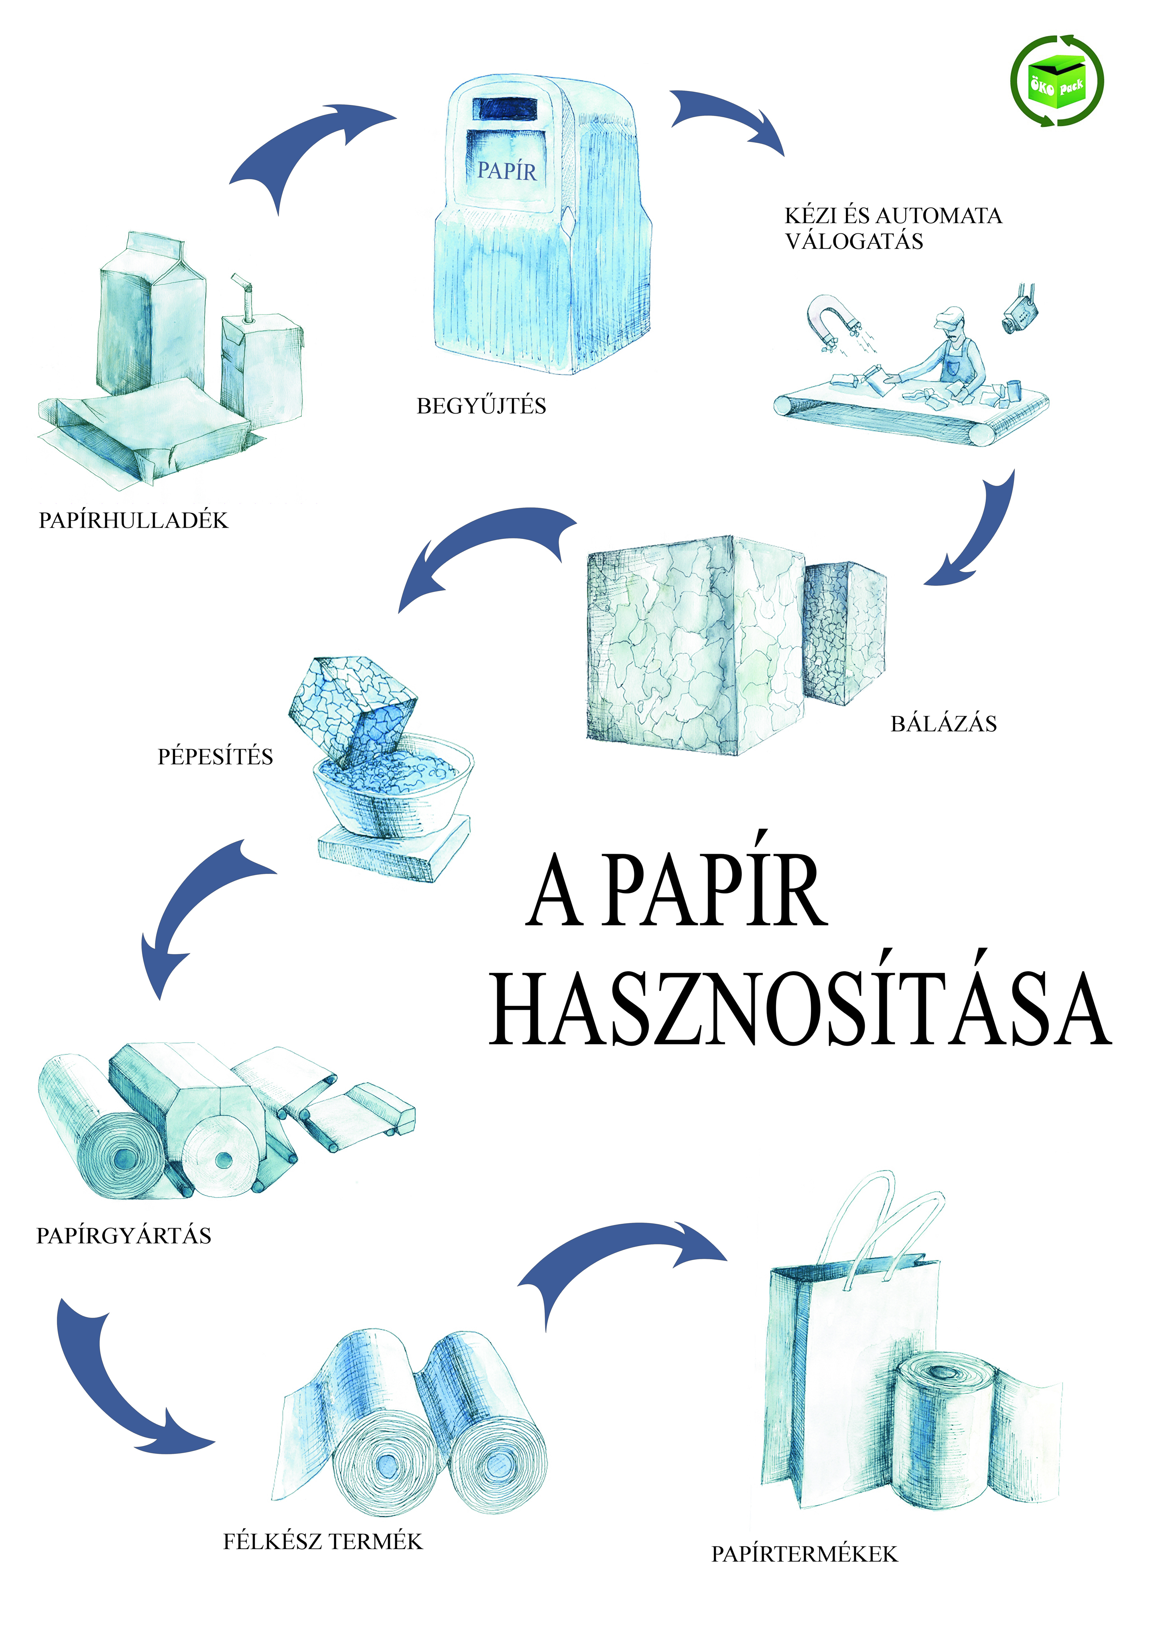
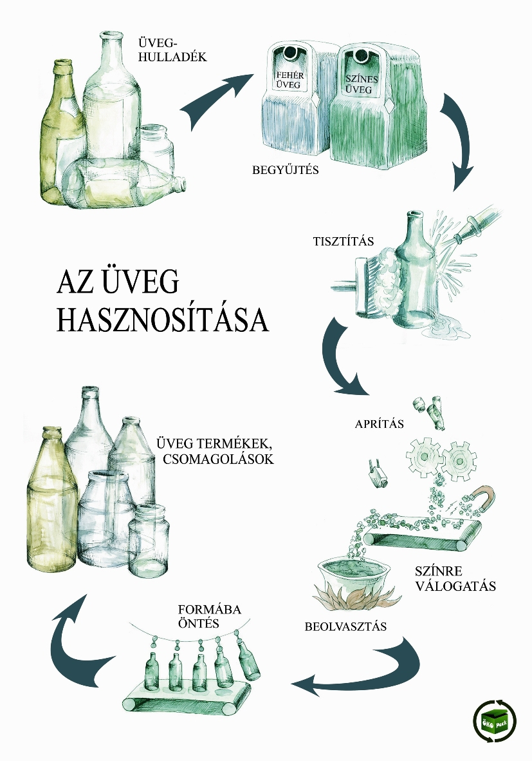
Notes:
Beszéljük meg az újrahasznosítás folyamatát lépésről-lépésre!

Slide 25
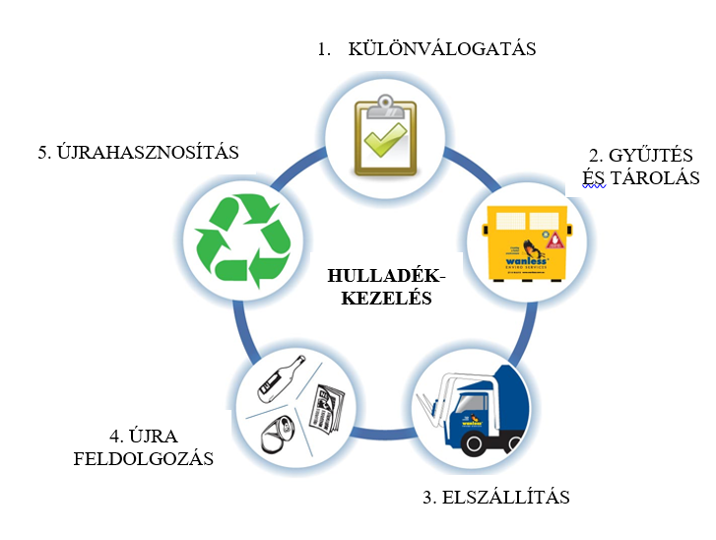
Szelektív hulladékgyűjtés
A szelektív hulladékkezelés azt jelenti,
hogy különválogatjuk és külön gyűjtjük azokat az anyagokat,
melyeket újra lehet hasznosítani.
A szelektív hulladékkezelés a hulladék különválogatásától az újrahasznosításig tart.
Notes:
Csak akkor lehet a hulladékot újrahasznosítani, ha szétválogatjuk és szelektíven gyűjtjük! A szelektív hulladékkezelés azt jelenti, hogy különválogatjuk és külön gyűjtjük azokat az anyagokat, melyeket újra lehet hasznosítani

Slide 26
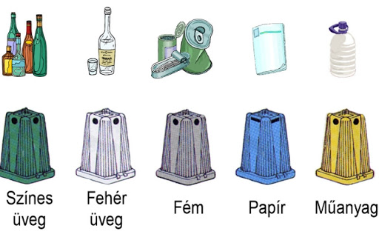
Szelektív hulladékgyűjtés
1. Különválogatás
A különböző típusú hulladékot különválogatjuk fajtája szerint.
2. Tárolás
Majd külön tárolóban gyűjtjük a különböző hulladékot.
A képen látható, hogy melyik típusú hulladékot, milyen színű hulladék-tárolóba kell dobni és tárolni.
Például a
papírt a kék színű hulladék-gyűjtőbe,
a műanyagot a sárga hulladéktárolóba dobjuk be.
Notes:
A hulladéktároló színe megmutatja, hogy melyik hulladékot rakjuk bele. Például a papírhulladékot a kék színű hulladékgyűjtő edénybe, a műanyaghulladékot a sárga hulladéktárolóba dobjuk be.
Nem mindenhol van ennyiféle kuka, sok helyen egy kukába kerül a fém és a műanyag: ezt később a hulladékkezelő telepen szétválogatják. A szerves hulladékot (zöld hulladék: levágott fű, levelek, gallyak) sok helyen pénzért megvásárolható zsákokba kell gyűjteni, így viszik el.

Slide 27
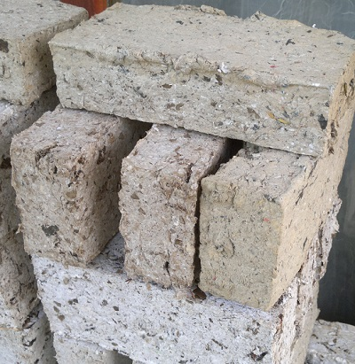
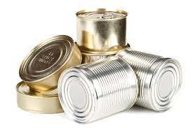
Szelektív hulladékgyűjtés
3. Elszállítás
A hulladékot erre szakosodott hulladékszállító cég szállítja el.
4. Újrafeldolgozás
A hulladékot fajtája szerint dolgozzák fel újra, üzemekben.
A papírhulladékból újrapapírt vagy papírtéglát gyártanak.
Az üveghulladékból bármilyen üvegtárgyat, például borospalackot.
A fémhulladékból például fém konzervdobozt.
5. Újrahasznosítás
Az újrahasznosítás azt jelenti, hogy a hulladékból gyártott termék visszakerül a piacra, eladják a boltokban.
Így ez a hulladék hasznosul, nem szennyezi a környezetet és az alapanyagot is megspóroljuk.
Notes:
A hulladékot erre szakosodott hulladékszállító szállítja el. Ezeket a kukákat a helyi önkormányzati hulladékszállítók (szemetesek) viszik el, rendszeresen.
Az újrahasznosítás azt jelenti, hogy a szelektíven gyűjtött hulladékot újra feldolgozzák és új terméket gyártanak belőle. Így ez a hulladék hasznosul, nem szennyezi a környezetet.

Slide 28
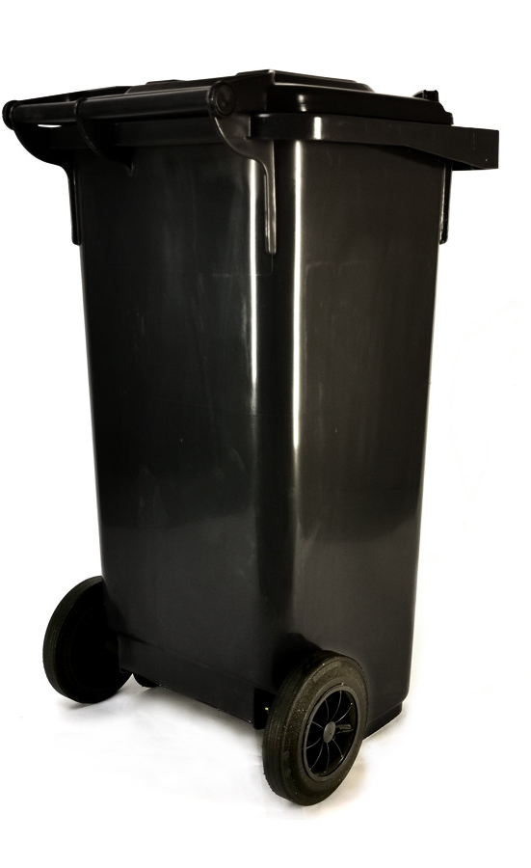
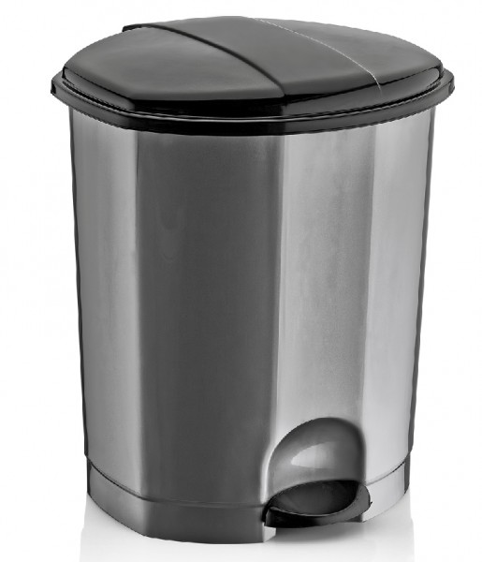
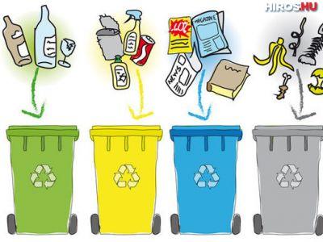
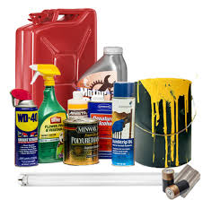
A vendéglátó helyeken legalább hatféle hulladék keletkezik.
1. Normál háztartási hulladék vagy kommunális hulladék
Ez az a hulladék, amit a fekete kukában gyűjtünk. Ebbe csak olyasmit arkunk, amit nem lehet szelektíven gyűjteni.
2. Szelektíven gyűjthető hulladékok
Papír, műanyag, fém, üveg, élelmiszer és étkezési hulladék. Ezek az otthoni háztartásokban és a vendéglátásban is keletkeznek, de a vendéglátásban több.
3. Veszélyes hulladék
Ilyenek a használt sütőolaj, a vegyszerek, fertőtlenítőszerek, mosószerek, zsíroldó-szer flakonjai, valamint az elromlott elektronikai eszközök.
Notes:
Az ételkészítő és vendéglátó helyeken legalább 6-féle hulladék keletkezik.
Normál, vegyes háztartási hulladék, ezt kommunális hulladéknak is nevezik. Ez az a hulladék, amit a fekete kukában gyűjtünk.
Szelektíven gyűjthető hulladék: papír, műanyag, fém, üveg; a háztartásokban is és a vendéglátásban is keletkező hulladékok ezek, de a vendéglátásban sokkal nagyobb mennyiségben keletkeznek.
Veszélyes hulladék a konyhákban használt sütőolaj, a veszélyes vegyi anyagok, fertőtlenítőszerek, mosószerek, zsíroldószer flakonjai, egyéb csomagolóanyagai, valamint a selejt elektronikai eszközök.

Slide 29
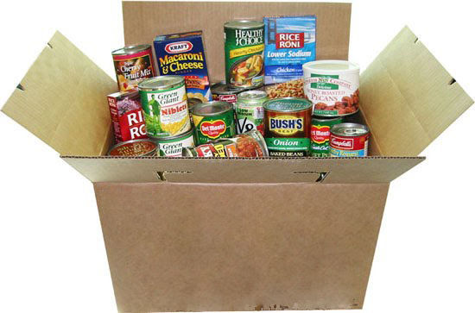
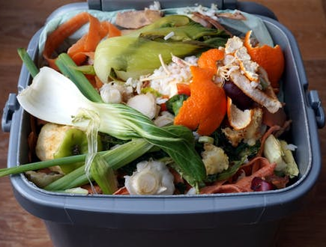
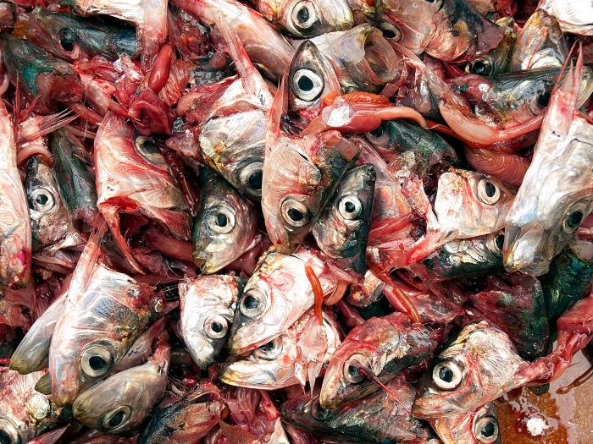
A vendéglátó helyeken legalább hatféle hulladék keletkezik.
4. Élelmiszer-hulladék
A lejárati időhöz közelítő vagy feleslegessé vált élelmiszer.
5. Biohulladék
Lejárt, beszennyeződött élelmiszer és konyhai hulladék, például zöldséghéj, hibás zöldség.
6a. Fertőzésveszélyt jelentő konyhai hulladék
Ilyen a legtöbb állati eredetű konyhai hulladék. Például a megtisztított hal pikkelyei, halfej, húselőkészítési maradék.
6b. Fertőzésveszélyt jelentő étkezési (éttermi) hulladék
Az étteremben a vendégek asztaláról leszedett ételmaradék.
Notes:
Élelmiszerhulladék: lejárati időhöz közelítő, vagy feleslegessé vált élelmiszer.
Biohulladék: lejárt, beszennyeződött élelmiszer és konyhai hulladék, például zöldségtisztítási maradék (héjak, magok) és ételmaradék (moslék).
Fertőzésveszélyt jelentő hulladék, ilyen a legtöbb állati eredetű konyhai hulladék.

Slide 30
5. Háztartási hulladék
Kommunális hulladék
Szelektíven gyűjtendő hulladékfajták

Slide 31
Háztartási hulladék
A háztartásokban és a vendéglátóiparban
hasonló hulladékok keletkeznek.
Egy étteremben sokkal több hulladék keletkezik, mint egy háztartásban.
Egy étteremben több szelektíven gyűtendő és veszélyes hulladék keletkezik.
Notes:
A háztartásokban és a vendéglátóiparban nagyon hasonló hulladékok keletkeznek. Amiben eltér a háztartási és a vendéglátóipari hulladék, az a mennyiség.

Slide 32


HÁZTARTÁS/OTTHON | VENDÉGLÁTÁS
Ha otthon főzünk kevés előkészítési hulladék keletkezik . Alig van ételmaradék. Otthon nem dobunk ki élelmiszert. | A vendéglátásban az előkésztés során nagy mennyiségben keletkezik élelmiszerhulladék, ételmaradék és használt sütőolaj. Ezek biohulladékok, hasznosíthatóak.
A kis mennyiségű ételmaradékot betehetjük a fekete kukába. A folyadék állapotú aradékot lehúzhatjuk a WC-n, például a levesmaradékot. | Tilos az élelmiszer- és étkezési-hulladékot a vegyes háztartási hulladékba (fekete kuka) rakni. Külön kell gyűjteni, és hulladékhasznosító céggel elszállíttatni.
Évi 4–5 liter sütőolajat kell csak összegyűjtenünk és elvinni a hulladékudvarba vagy a benzinkútra, hogy leadjuk. | Több 100 liter használt sütőolaj is keletkezhet, amit egy sütőolaj hasznosító cégnek kell átadni. A cég gépkocsikhoz vagy fűtéshez használható üzemenyagot készít belőle.
Notes:
HÁZTARTÁS/OTTHON
Nem dobunk ki élelmiszert és alig van ételmaradék.
A kis mennyiségű ételmaradékot betehetjük a fekete kukába vagy a folyadék állapotú, például levesmaradékot lehúzhatjuk a WC-n.
Évi 4–5 liter sütőolajat kell csak összegyűjtenünk, és elvinni a hulladékudvarba vagy a benzinkútra, hogy leadjuk.
VENDÉGLÁTÁS
Hatalmas mennyiségben keletkezik élelmiszerhulladék, ételmaradék és használt sütőolaj.
Tilos az élelmiszer- és ételhulladékot a vegyes háztartási hulladékba (fekete kuka) rakni. Külön kell gyűjteni, és hulladékhasznosító céggel elszállíttatni.
Több 100 liter használt sütőolaj is keletkezhet, amit egy sütőolaj hasznosító cégnek kell átadni.

Slide 33
Ebben a részben a háztartásokban is és a vendéglátásban is keletkező hulladékokról lesz szó.
Tehát:
a kommunális vagy vegyes hulladékról
és a szelektív hulladékfajtákról.

Slide 34

Ide dobjuk:
Kommunális hulladék
vagy vegyes háztartási hulladék
Háztartásban, vendéglátásban is keletkező hulladék, feleslegessé vált tárgy, melyet a fekete színű kukában gyűjtjük.
Minden amit nem lehet újrahasznosítani, illetve, amit nem szabad a szelektív gyűjtőkbe tenni, így ételmaradék, ételmaradékkal szennyezett műanyag vagy üveg.
A fekete kukába tilos fémet és veszélyes anyagot tartalmazó hulladékot tenni!
A fekete kukában lévő kommunális hulladékot a hulladékszállító cég a normál kukásautóval viszi el.
Vendéglátóiparban ilyen: az étellel szennyezett csomagolóanyag,
amit nem szabad a szelektív papír vagy műanyag gyűjtőbe rakni.
Nem ide való a vendéglátásban keletkező ételmaradék.
Ezt nem szabad a vegyes hulladékba, azaz a fekete kukába tenni!
Notes:
Vegyes háztartási hulladék vagy kommunális hulladék: minden olyan, a háztartásban keletkező hulladék, feleslegessé vált tárgy, amit nem lehet a szelektív gyűjtőkbe tenni és újrahasznosítani. De nem lehet veszélyes hulladék!
A kommunális hulladékot a fekete színű kukában gyűjtjük, és a hulladékszállítók a normál kukásautóval viszik el. Ilyen hulladék a vendéglátóiparban is keletkezik. Például étellel szennyezett csomagolóanyag, amit nem szabad a szelektív papír vagy műanyag gyűjtőbe rakni.
A háztartásokban kis mennyiségben keletkező élelmiszerhulladékot és ételmaradékot a háztartásokban a vegyes hulladékba tehetjük, de ez nem igaz a vendéglátóhelyekre! A vendéglátásban az ételmaradékot külön kell gyűjteni, nem szabad a vegyes hulladékba, azaz a fekete kukába tenni. A hordókban gyűjtött élelmiszerhulladékot erre szakosodott céggel kell elszállíttatni!

Slide 35




Ide dobjuk:
Kommunális hulladék példák:
papír, amit a kommunális hulladékba rakunk
Koszos papír- zsebkendő
Véres/szennyezett papír törlőkendő
Koszos csomagoló-papír
Használt szalvéta

Slide 36




Ide dobjuk:
Műanyaghulladék
Minden, ami csak műanyagból áll.
Például ásványvizes és üdítős PET palackok (lapítva), elöblített tejfölös és joghurtos poharak, műanyag evőeszközök és tányérok, műanyag zacskók, reklámtáskák, műanyag fóliák.
Nem ide való: vegyszeres vagy olajos flakonok.
Üdítős flakon
Műanyag zacskó
Joghurtos pohár
Műanyag pohár és szívószál
Notes:
Műanyag hulladék: ide tartozik minden, ami csak műanyagból áll. Például ásványvizes és üdítős PET palackok (lapítva), elöblített tejfölös és joghurtos poharak, műanyag evőeszközök és tányérok, műanyag zacskók, reklámtáskák, műanyag fóliák. Nem tartoznak ide a vegyszeres vagy zsíros-olajos flakonok. A mosószeres flakon kimosás után belerakható. A műanyaggyűjtő sárga tárolóba csak tiszta műanyagot szabad kidobni, amin nincs ételmaradék.

Slide 37
Ide dobjuk:
Fémhulladék
Minden, ami csak fémből készült.
A szelektívbe tett fémhulladék ne legyen étellel szennyezett!
Elöblített fém konzervdobozok, alumínium italdobozok, alufólia tehető a fémgyűjtőbe.
Nem a fémgyűjtőbe való:
    A vegyes hulladék, például fém gumival vagy műanyag bevonattal.
    A veszélyes anyaggal szennyezett fémedény, például a festékesdoboz.
    Elektronikai tárgyak, például számítógép alkatrész, törött gépalkatrészt, elromlott mobiltelefon.
A fémhulladékot gyakran a műanyaggal egy kukában kell gyűjteni (sárga színű). Ilyenkor a hulladékkezelő elepen válogatják szét.
Notes:
Fémhulladék minden, ami csak fémből készült. Nem lehet étellel szennyezett! Nem ide való, ami vegyes, például műanyaggal kombinált fém, vagy veszélyes anyaggal szennyezett fém edény (például festékesdoboz), vagy számítógépes alkatrész.
Ami belekerülhet a fémgyűjtő kukába: elöblített fém konzervdobozok, alumínium italdobozok, alufólia, fém zárókupakok.
Más fémtárgyat nem szabad a fémgyűjtő szemetesbe dobni, például csavart, hajcsatot, törött gépalkatrészt. A fémhulladékot gyakran a műanyaggal egy kukában kell gyűjteni (sárga színű). Ezt a hulladékfeldolgozó telepen válogatják külön.

Slide 38




Ide dobjuk:
Fém hulladék példák
Alumínium italdoboz
Fém kupakok
MŰANYAG ÉS FÉM
„Gyűjtse együtt” feliratú sárga színű műanyag és fém szelektív hulladékgyűjtő:
Konzervdoboz

Slide 39
Ide dobjuk:
Papírhulladék
Minden, ami csak papírból áll és tiszta.
Vagyis az a papír, ami nem zsíros, nem szennyezett ételmaradékkal, testváladékkal (például nyállal, köpettel).
Például kartondobozok, használt, de tiszta csomagolópapírok, szórólapok, selejt dokumentumok, kenyérpapír.
Nem ide való: a zsíros, szennyezett papír csomagolóanyag,
a műanyag borító, a használt zsebkendő vagy WC-papír.
Notes:
Papírhulladék minden, ami csak papírból áll és tiszta. Vagyis nem zsíros, nem szennyezett ételmaradékkal, testváladékkal. Például a kartondobozok, a használt, de tiszta csomagolópapírok, szórólapok, selejt dokumentumok, kenyérpapír.
Nem tartozik ide a zsíros, szennyezett papír csomagolóanyag, a műanyag borító, a használt zsebkendő vagy WC-papír. A mosdókból a használt papírkéztörlő általában mehet a szelektív gyűjtőbe.

Slide 40







Ide dobjuk:
Papírhulladék példák
Újságpapír
Kartondoboz
Papírszatyor
Papírétkészlet, ha ételmentes
Kenyérpapír
Mindenféle csomagolás

Slide 41


Hulladék válogatása a hulladékkezelő üzemben kézzel és hatalmas automatizált géppekkel

Slide 42

Ide dobjuk:
Üveghulladék
Minden, ami csak üveg.
Külön kell gyűjteni a fehér és a színes üveget!
Az elöblített üvegpalack, üdítős üveg, borosüveg, sörösüveg, befőttesüveg, üvegpohár.
Nem tartozik ide: az ablaküveg, a tükör, a villanykörte, a szemüveg.
Színes és fehér üvegek,
befőttesüvegek
Notes:
Üveghulladék az, ami csak üveg, például az elöblített üvegpalack, üdítős üveg, borosüveg, sörösüveg, befőttesüveg, a váza és a pohár.
Nem tartozik ide például az ablaküveg, a tükör, a villanykörte, a hőálló üvegtál vagy a szemüveg.

Slide 43
Ide dobjuk:
E-hulladék: elektromos és elektronikai
Minden elektromos és számítástechnikai eszköz.
Például az elromlott mikrohullámú sütő, kábelek, rossz villanyégő, használt elemek, komputerek, laptopok, telefonok.
Ezeket veszélyes hulladékként kell kezelni.
Tilos a fekete kukába dobni elektronikai hulladékot.
Ha van piros színű kuka a környéken, abba kell dobni.
Ha nincs piros kuka, akkor külön kell gyűjteni és vagy a hulladékudvarban leadni, vagy szupermarketek gyűjtőedényeibe tenni, például a TESCO-ban van ilyen.
Notes:
Elektronikai hulladék: mindenféle elektromos és számítástechnikai eszköz ide tartozik. Például az elromlott mikrohullámú sütő, kábelek, rossz villanyégő, a használt elemek, valamint komputerek, laptopok, telefonok. Ezeket veszélyes hulladékként kell kezelni. Tilos a kukába dobni, külön kell gyűjteni és hulladékudvarokban vagy más gyűjtőhelyeken leadni. Nagyobb üzletekben, szupermarketekben találunk gyűjtőtartályokat, oda kell elvinni, amikor megyünk bevásárolni.

Slide 44










Elektronikai hulladék példák
Ide dobjuk:
Kábel
Telefon
Mobiltelefon
Laptop
Számítógépalkatrész
Elektromos hulladék példák
Elem
Villanykörte
Borotva
Hajsütővas
Mikró
Fúró

Slide 45
4. A vendéglátásban keletkező hulladékok
Élelmiszerhulladék
Biohulladék
Veszélyes hulladék

Slide 46
A vendéglátóiparban keletkező hulladékok
nagy mennyiségben keletkeznek,
romlandóak és fertőzőképesek.
A vendéglátóipari hulladékot nem szabad a vegyes hulladékba, vagyis a fekete kukába rakni!
A vendéglátóhelynek kell gondoskodnia a hulladék biztonságos tárolásáról és elszállíttatásáról.
Notes:
A hulladékok második csoportjában a kimondottan a vendéglátóiparban keletkező hulladékokat beszéljük meg. Azokat, melyek nagy mennyiségben keletkeznek egy-egy konyhán, étteremben. A nagy mennyiség, a romlandóság és fertőzőképesség miatt ezeket nem szabad a vegyes hulladékba, vagyis a fekete kukába rakni. A vendéglátóhelynek kell gondoskodnia ezek biztonságos tárolásáról és elszállíttatásáról.

Slide 47


Élelmiszerhulladék
Lejárati időhöz közeli, hibás csomagolású, fel nem használt, feleslegessé vált élelmiszer.
Az ilyen élelmiszert nem szabad kidobni!
Meg kell találni a szabályos hasznosítási lehetőségeket.
Például a felesleges, közeli lejáratú, nem szabványos, de fogyasztásra alkalmas, élelmiszert el lehet adományozni!
Adomány a
rászorulókat segítő szervezeteknek adható
Az Élelmiszerbank közvetítőként működik az Élelmiszermentésben
Notes:
Élelmiszerhulladéknak nevezzük a lejárati időhöz közeli, vagy hibás csomagolású, fel nem használt, feleslegessé vált élelmiszert. Az ilyen élelmiszert nem szabad kidobni, meg kell találni a szabályos hasznosítási lehetőségeket. Például olyan segítő szervezeteket, melyek a fogyasztásra alkalmas élelmiszert rászorulóknak közvetítik adományként, vagy maguk dolgozzák fel és úgy juttatják tovább a rászorulóknak. Ilyen például az Élelmiszerbank nevű egyesület.

Slide 48

Biohulladék
Emberi fogyasztásra nem, de állati takarmánynak megfelelő élelmiszerhulladék: zöldség és gyümölcshulladék, állati maradvány.
Komposztálásra alkalmas élelmiszerhulladék: fás és zöld növényi hulladék, nyers zöldség- és gyümülcshulladék.
Biogáz termelésre alkalmas nyers és főtt élelmiszer-
és étkezési-hulladék, azaz moslék.
Sajnos a moslékot nem lehet állatokkal megetetni, tiltja a törvény, emiatt sok maradék kárbavész.
A zöldségek ésgyümölcsök héja biohulladék
Notes:
Biohulladéknak tekintjük az emberi fogyasztásra nem alkalmas élelmiszerhulladékot. Ilyen a lejárt, vagy beszennyeződött élelmiszer, a konyhai hulladék és az ételmaradék (moslék). Ezek biológiai eredetű tápanyagként is hasznosuló, biológiailag lebomló hulladékok. Ide tartozik a zöldséghulladék (zöldségtisztításkor keletkezik) és az ételmaradéknak az a része, amihez még nem nyúlt vendég, például tálaláskor, vagy az önkiszolgáló büfében maradt meg, mert nem fogyott el.
A biohulladékot megfelelő feldolgozás és tartósítás (sterilezés vagy silózás) után fel lehet használni állatok etetésére. Az állatok etetésére nem alkalmas nyers zöldséghulladék nagyszerű komposztalapanyag. A komposzttal a talajt javíthatjuk.
Ha a hulladék sem állatok etetésére, sem a komposztnak nem alkalmas, akkor biogázt lehet előállítani belőle. A főtt ételmaradékot ne tegyük a komposztba, mert könnyen megrothad. Viszont, biológiailag bontható szerves hulladékként használható biogáz termelésére. A biogázzal lakásokat fűthetünk vagy villamos energiát termelhetünk belőle.

Slide 49

Éttermi és háztartási komposztáló gép

Slide 50


Veszélyes hulladék
Veszélyes az a hulladék,
ami az emberi egészségre vagy az élővilágra veszélyes anyagokat tartalmaz.
Az ökoszisztémát veszélyeztető anyagok jelzése
Biológiai veszély jelzése
Notes:
Veszélyes az a hulladék, ami az emberi egészségre vagy az élővilágra veszélyes anyagokat tartalmaz.

Slide 51






Veszélyes hulladék az, ami veszélyes anyagokat tartalmaz.
Mitől lehet veszélyes egy anyag! Veszélyes egy anyag, ha:
robbanékony rákkeltő
gyúlékony magzatkárosító
mérgező az emberre mérgező a környezetre
biológiailag veszélyes, például fertőző
Notes:
Veszélyes hulladék a veszélyes anyagokat tartalmazó hulladék. Nézzük meg, hogy mitől lehet veszélyes egy anyag!
Robbanékony,
Gyúlékony,
Toxikus, vagyis mérgező emberre vagy az élővilágra,
Rákkeltő hatású,
Magzatkárosító hatású,
Fertőzőképes.

Slide 52



Veszélyes hulladékok a vendéglátásban – Példák
Az ételmaradék, a használt sütőolaj
és a vegyszeres flakonok veszélyes hulladékként kezelndőek.
Ezért ezeket:
zárt tartályokban, hordókban kell gyűjteni
a veszélyes hulladékot begyűjtő és hasznosító céggel kell elszállíttatni.
Használt sütőolaj
Kihűlt, használt sütőolaj gyűjtőedénybe töltése
A vendég által meghagyott étel
Zárható, mosléktároló hordókba töltése
Notes:
Az ételkészítés és vendéglátás során viszonylag kevés veszélyes anyagot használnak, így a hulladék sem tartalmaz nagy mennyiségben veszélyes anyagokat. Ami előfordul, az a vendéglátóhelyeken használt tisztítószerekből, fertőtlenítőszerekből, lúgokból és savakból származik. Lehet lejárt vagy sérült csomagolású vegyszer (tisztítószerek, fertőtlenítőszerek, lúgok, savak) és az üres flakonok.
Tipikus vendéglátóipari veszélyes hulladék a használt sütőolaj. Ez a konyhai hulladék hasznosítható, ha szelektíven gyűjtik! Jól záródó edényben kell gyűjteni és a sütőolajat hasznosító cégnek átadni. Ez a cég biodízelt készít a sütőolajból. A biodízel úgy használható, mint a dízelolaj, ahhoz keverve adják el a benzinkutakon autók, teherautók számára üzemanyagnak. Az ételmaradék, a használt sütőolaj és a vegyszeres flakonok veszélyes hulladéknak számítanak. Ezeket a vendéglátóiparban zárt tartályokban, hordókban külön kell gyűjteni és a veszélyes hulladékot begyűjtő és hasznosító céggel kell elszállíttatni. A gyűjtőedénynek jól kell zárnia. Az élelmiszer-hulladékot tartalmazó tartályra rá kell írni, hogy "hulladék, emberi fogyasztásra nem alkalmas"!

Slide 53
Veszélyes hulladékok a vendéglátásban
Fertőzésveszélyt jelentő hulladékok
További fogyasztásra vagy feldolgozásra alkalmatlan hús, hal és egyéb állati eredetű konyhai hulladék
Az állati eredetű hulladékok gyűjtése, szállítása és kezelése
kizárólag
engedéllyel rendelkező szakcégek által történhet!
Nyesedék
Halfejek
Notes:
A hús, hal és egyéb állati eredetű élelmiszerek feldolgozása során olyan hulladék keletkezik, ami fogyasztásra vagy további feldolgozásra alkalmatlan. Ilyen például a halpikkely vagy halfej, vagy a hal bele. Ide tartoznak még a megromlott, és lejárt szavatosságú húskészítmények is. Ezek fertőzésveszélyt jelentenek az emberre és az ételekre. Ezekben a hús és hal eredetű hulladékokban nagyon könnyen és gyorsan szaporodnak a mikrobák. Ezek a fertőző mikrobák könnyen megélnek és elszaporodnak, emberi vagy állati betegségeket okoznak (vírusok, baktériumok).
Az állati eredetű hulladékok gyűjtése, szállítása és kezelése kizárólag engedéllyel rendelkező szakcégek által történhet. Ezért a fogyasztásra alkalmatlanná vált (pl. megromlott vagy véletlenül kiolvadt fagyasztott húsok) állati eredetű hulladék feldolgozását végző cégnek kell átadni.

Slide 54
Biztonságos hulladékkezelést kívánunk!

